Slide 1


Sistem kazalcev okolja v Sloveniji v podporo izvedbi projekta:
Ocena vpliva GMT na okolje v Sloveniji
mag. Barbara Bernard Vukadin
mag. Nataša Kovač
Agencija RS za okolje

Slide 2
Podlage za pripravo ocene GMT na Slovenijo
Podatki in analize:
  Kazalci okolja v Sloveniji,
  Poročilo o okolju v Sloveniji 2017,
  študije, poročila
(ARSO, MOP, UMAR, SURS…)
Cilji:
  nacionalni
  veljavne EU zakonodaje
  trajnostnega razvoja (SDG)
Strateški dokumenti:
  Vizija Slovenije
  Strategija razvoja Slovenije

Slide 3
Zanesljivi podatki so ključni za pravilne ocene!

Slide 4
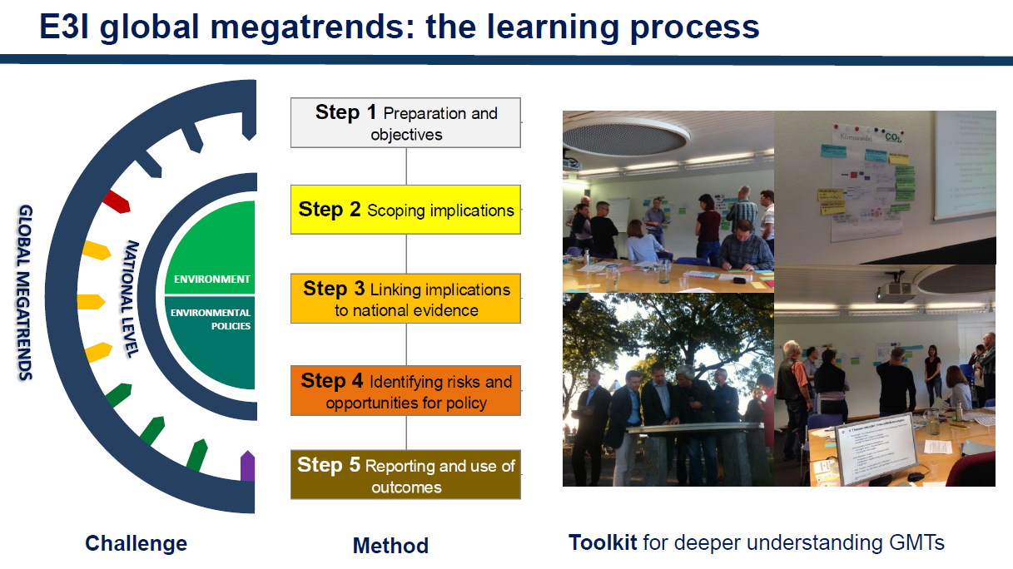
Projekt kot učni proces

Slide 5
Vloga kazalcev okolja
2 DELAVNICI:
vplivi, gonilne sile, nevarnosti/priložnosti, sheme preslikavanja (mapping) glede na cilje
  Na vprašanja, ki jih dobimo na delavnicah lahko delno odgovorimo s kazalci okolja
NAMEN PROJEKTA:
  razpoznati vrzeli - kaj manjka
  sinteza s SDG
  možni kompromisi (kazalci naravnega kapitala)
  doprinos k NPVO

Slide 6
Za pripravo ocen ključni kazalci okolja
So na dogovorjen način izbrani in predstavljeni podatki, ki kažejo ključno smer razvoja izbranega pojava.
Z njimi spremljamo izvajanje ciljev okoljske politike, ki so zapisani v EU zakonodaji in drugih smernicah (WHO).
Notes:
Kazalci uporabljajo podatke iz podatkovnih tokov, ki so del redne mednarodne izmenjave podatkov s Komisijo in drugimi mednarodnimi organizacijami.

Slide 7
Komu so kazalci namenjeni
Splošni javnosti za razumevanje okoljske problematike.
Odločevalcem na vseh ravneh odločanja v podporo razumevanju in odločitvam.

Slide 8
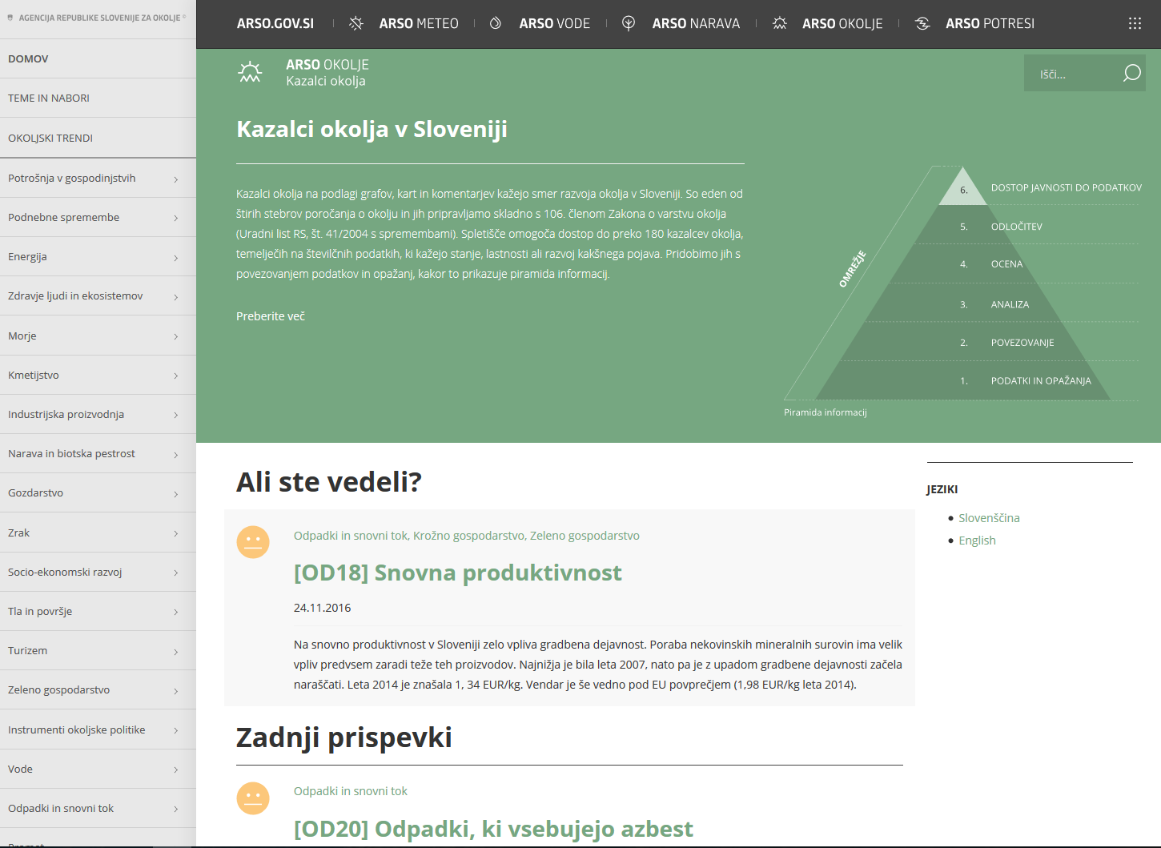
Sistem kazalcev okolja v Sloveniji
Notes:
Kazalci okolja v Sloveniji so objavljeni na spletu. Za lažje iskanje relevantnih kazalcev v podporo GMT projektu, bomo dodali nabor kazalcev GMT.

Slide 9
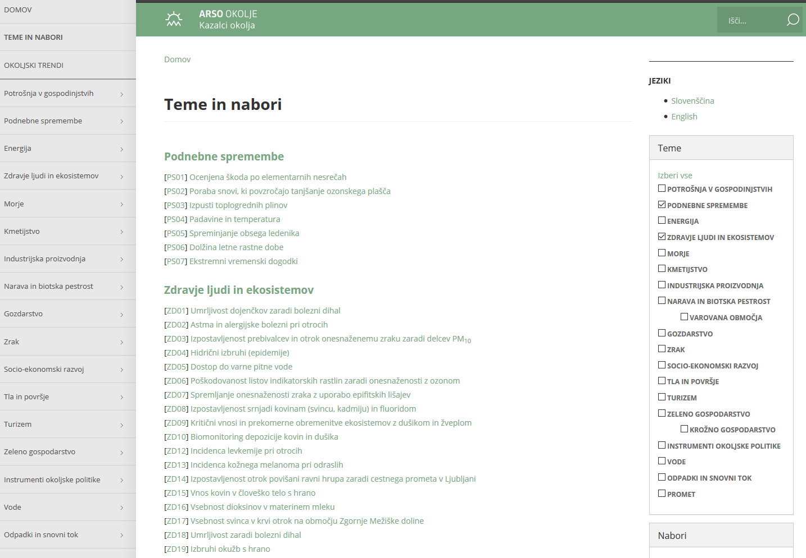
Pregled kazalcev po temah in naborih

Slide 10
Med kazalci tudi nabori sektorjev
Kazalci KOS
Energija
Promet
Snovni tok
Odpadki
Podnebne spremembe
Zdravje
Morje
Kmetijstvo
Vode
Narava
Gozdarstvo
Zrak
Tla in površje

Slide 11
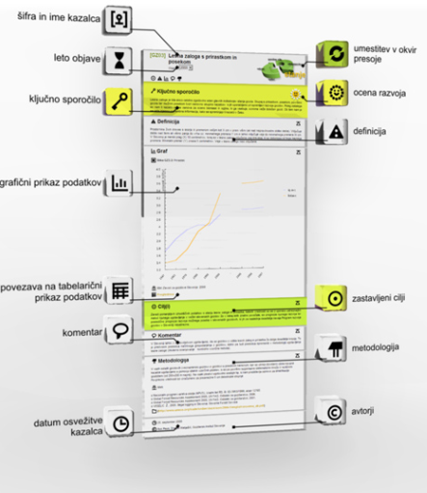
Osnovne komponente kazalca
Podatki, pomembni za analizo vplivov GMTjev na okolje
Cilji spremljanja, pomembni za analizo odzivov politik

Slide 12
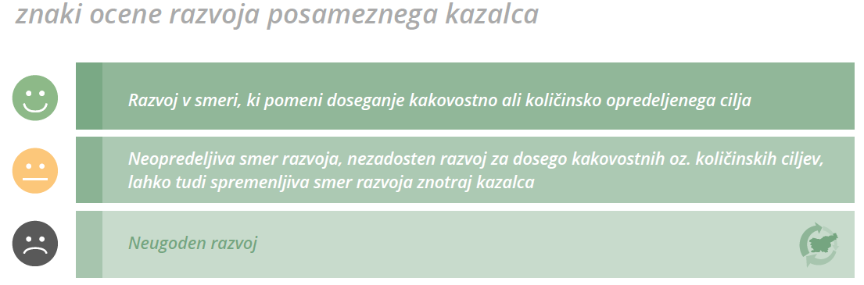
Ocene razvoja posameznega kazalca

Slide 13
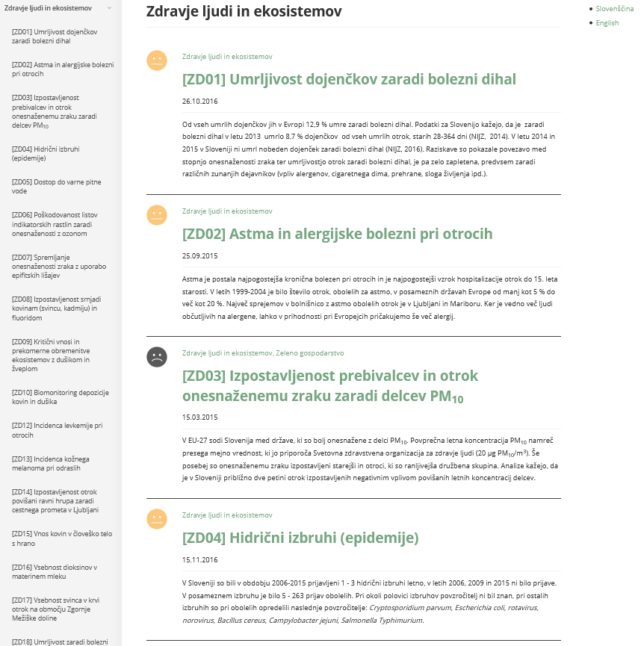
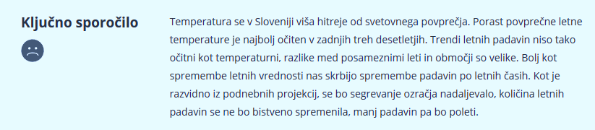
Oceno razvoja pojava podpira ključno sporočilo

Slide 14
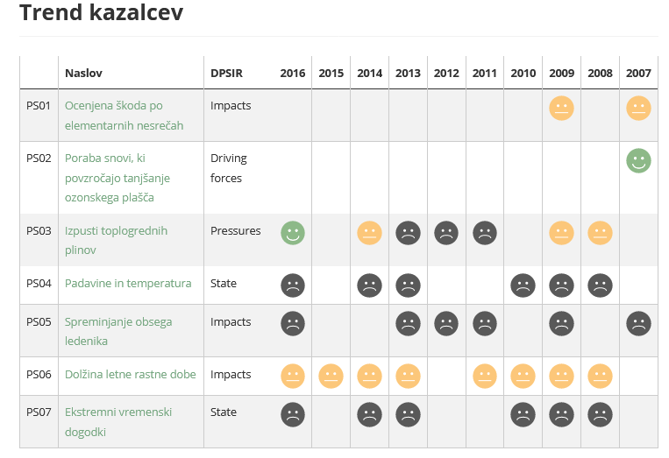
Pregled trendov kazalcev podnebne spremembe

Slide 15
Teme kazalcev okolja, na katere se bomo osredotočili pri projektu
Podnebne spremembe
Okolje in energija
Okolje in promet
Okolje in gozdarstvo
Okolje in kmetijstvo
Okolje in zdravje
Narava ter biotska pestrost
Vode

Slide 16
Vloga kazalcev okolja in njihova povezava z GMTji
Omogočajo podatkovne ocene in s tem analizo vpliva GMTjev na okolje v Sloveniji
Omogočajo analizo odzivov okoljske (in za okolje relevantne) politike na GMTje
Omogočajo razpoznavanje podatkovnih vrzeli, sklepanje možnih kompromisov, sintezo z SDGji

Slide 17

Kompromisi (trade-off)
Eno ali drugo
Kompromisi med ekonomsko, socialno in okoljsko komponento
Mnogokrat se sklepajo na račun okolja
Večinoma utrpi škodo naravni kapital
Kazalci naravnega kapitala

Slide 18
Sistem kazalcev okolja v Sloveniji na spletu:
http://kazalci.arso.gov.si/

